Slide 1

CHÀO MỪNG CÁC CON
ĐẾN VỚI TIẾT HỌC

Slide 2



















Khởi động

Slide 3
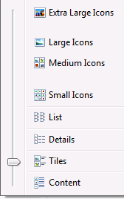
Nối sao cho đúng
Các biểu tượng cỡ nhỏ
Các biểu tượng cỡ lớn
Các biểu tượng cỡ rất lớn
Các biểu tượng cỡ trung bình
Các biểu tượng sắp xếp kiểu chi tiết
Các biểu tượng sắp xếp kiểu danh sách
1
2
3
4
5
6

Slide 4
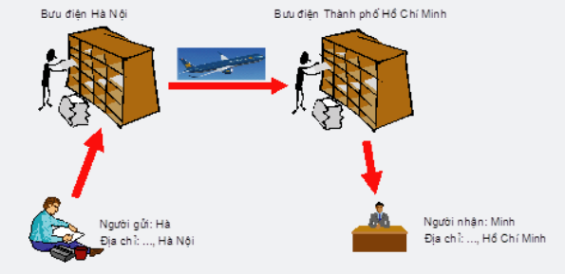
Hệ thống thư điện tử Các bước gửi thư truyền thống:

Slide 5
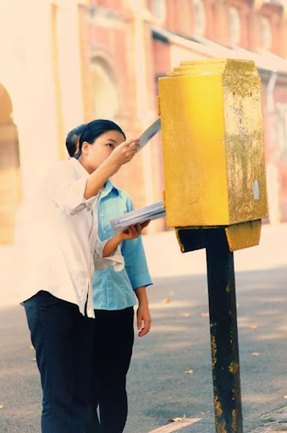
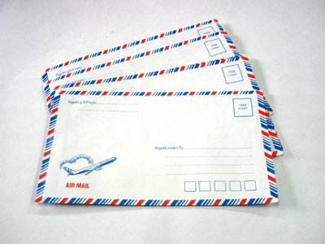



Slide 6


Tin học
Bài 3: THƯ ĐIỆN TỬ (EMAIL)
MỤC TIÊU:
- Biết được cấu trúc của một địa chỉ thư điện tử;
- Hiểu được lợi ích của dịch vụ thư điện tử và biết sử dụng dịch vụ này để gửi và nhận thư điện tử.

Slide 7
HOẠT ĐỘNG CƠ BẢN
Địa chỉ thư điện tử
Quan sát và đọc thông tin hình dưới đây
Chào các bạn!
Mình là Bờm, học lớp 5A.
Địa chỉ thư điện tử của mình là:
bomcungtrang@gmail.com
Chào các bạn!
Mình là Tuễ, học lớp 5B.
Địa chỉ thư điện tử của mình là:
teulop5b@yahoo.com.vn
Tên người dùng
Tên nhà cung cấp dịch vụ

Slide 8
Một địa chỉ thư điện tử có cấu trúc: <Tên người dùng>@<Tên nhà cung cấp dịch vụ>
<Tên người dùng>: là tên dùng để đăng nhập vào hộp thư, viết liền, không có dấu tiếng Việt, không có kí tự đặc biệt (được dùng chữ cái, số, dấu chấm “.” và dấu gạch ngang “_”).
Kí tự @ ở giữa <Tên người dùng> và <Tên nhà cung cấp dịch vụ> là bắt buộc phải có.
<Tên nhà cung cấp dịch vụ>: được quy định sẵn bởi từng nhà cung cấp dịch vụ thư điện tử.
Mỗi địa chỉ thư điện tử có 1 mật khẩu để đăng nhập vào hộp thư.

Slide 9
2. Đăng kí tài khoản thư điện tử miễn phí/sgk trang 19
Nhận lại tài khoản từ giáo viên:
Tên đăng nhập1: ngoclanhtm@gmail.com
Mật khẩu1: ngoclan123
Tên đăng nhập2: huynhmaihtm1234@gmail.com
Mật khẩu1: huynhmai1234

Slide 10
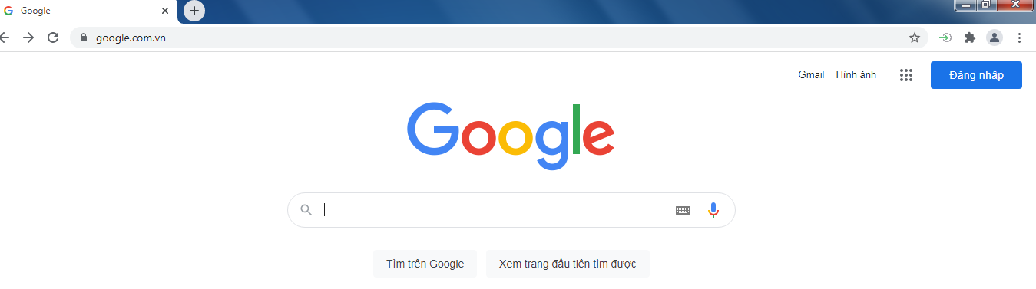
3. Nhận và gửi thư điện tử
a) Vào hộp thư, xem thư
Bước 1: Truy cập trang web http://google.com.vn, chọn “Đăng nhập” ở góc trên bên phải cửa sổ trình duyệt.

Slide 11
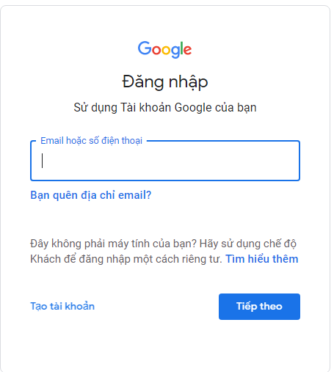
Bước 2: Nhập <Tên người dùng>.

Slide 12
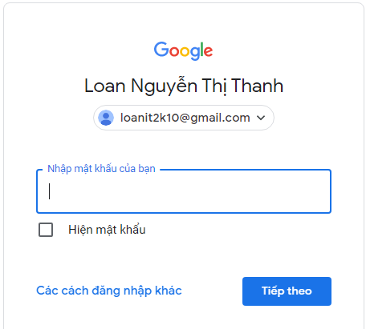
Bước 3: Nhập mật khẩu.

Slide 13
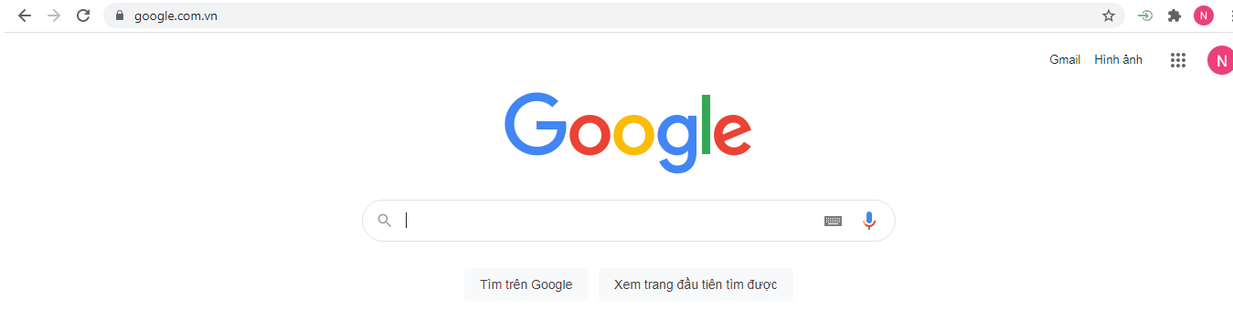
Bước 4: Vào hộp thư.
Chọn Gmail

Slide 14
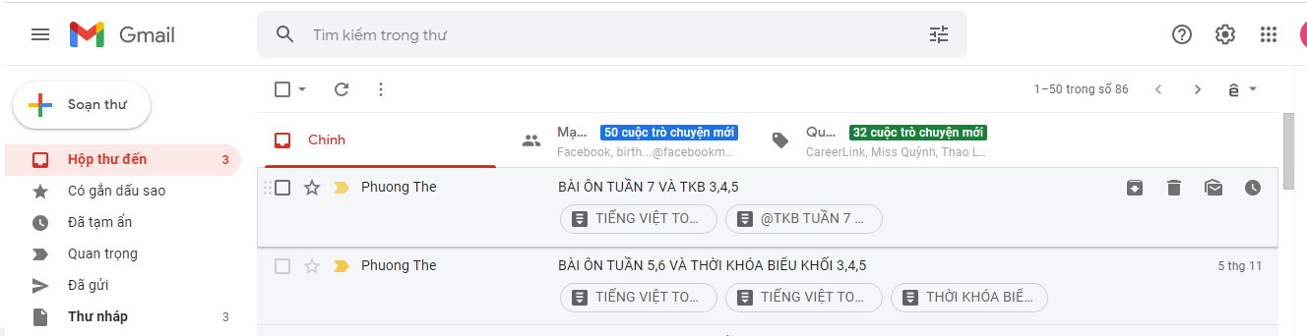
Hộp thư xuất hiện:

Slide 15
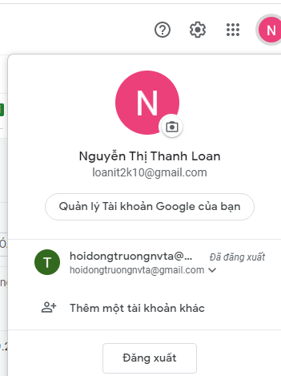
Bước 5: Đăng xuất khỏi hộp thư.
Nháy chuột vào biểu tượng
Chọn đăng xuất

Slide 16
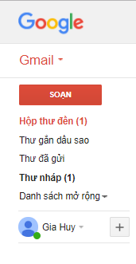
3. Nhận và gửi thư điện tử
b) Soạn, gửi thư
Bước 1: Nháy chuột vào “Soạn” để bắt đầu soạn thư.

Slide 17
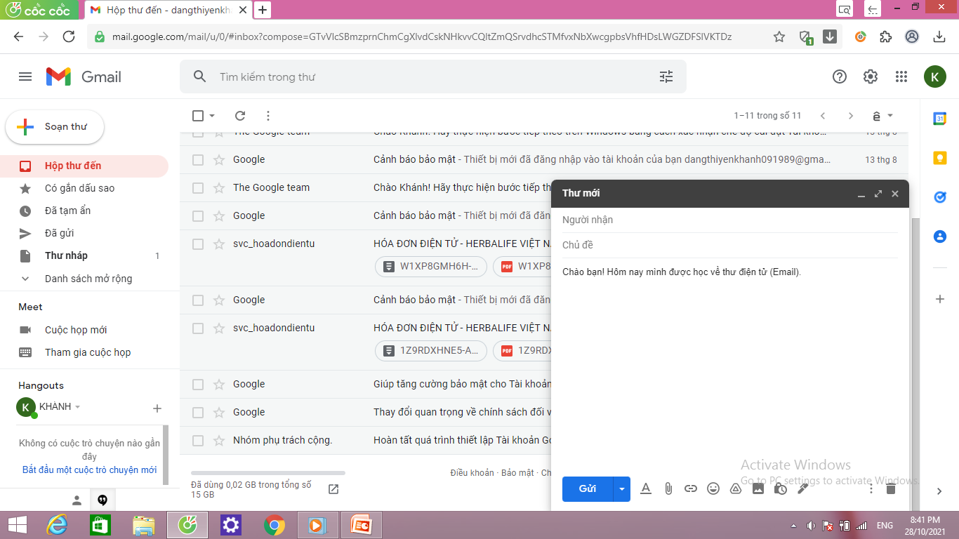
Bước 2: Gõ địa chỉ thư điện tử của người nhận vào ô địa chỉ.
Bước 3: Gõ tiêu đề cho bức thư.
Bước 4: Gõ nội dung thư.
Bước 5: Chọn nút gửi

Slide 18
B. HOẠT ĐỘNG THỰC HÀNH
Điền tên người dùng, tên nhà cung cấp dịch vụ thư điện tử vào ô trống trong bảng:
Địa chỉ thư điện tử | Tên người dùng | Tên nhà cung cấp dịch vụ
tronghieu2006@yahoo.com
nguyenvanhung5a@gmail.com
thuyan.14.1006@yahoo.com.vn
phamvanbinh5a@yahoo.com
tran.khiem.31.03.2006@gmail.com
tronghieu2006
yahoo.com
nguyenvanhung5a
gmail.com
thuyan.14.1006
yahoo.com.vn
phamvanbinh5a
yahoo.com
tran.khiem.31.03.2006
gmail.com

Slide 19
B. HOẠT ĐỘNG THỰC HÀNH
2. Đánh dấu X vào ô đặt trước câu trả lời đúng.
X
nvbinh.19.5.2006@gmail.com
binhnv*19.5.2006@gmail.com
nvbinh5A@yahoo.com.vn
nvbinh190506@yahoo.com.vn
binhnv.19.5.2006@gmail.com
X
X
X

Slide 20
CỦNG CỐ KIẾN THỨC:
Cấu trúc một thư điện tử:
<tên người dùng>@<tên nhà cung cấp dịch vụ>
2. Cách đặt tên người dùng:
Không dấu;
Không cách;
Không kí tự đặc biệt. Ngoại trừ số, dấu chấm “.” và dấu gạch ngang “_”.

Slide 21
EM CẦN GHI NHỚ
- Thư điện tử giúp em liên lạc với bạn bè, người thân một cách thuận tiện và nhanh chóng.
- Để gửi và nhận thư điện tử (email) em cần đăng ký mở tài khoản và máy tính phải kết nối internet.
* Tài khoản gồm:
<Tên người dùng>@gmail.com
Mật khẩu: cần được giữ bí mật.

